Slide 1

HOTEL La Corniche
Rapport de travail

Slide 2
TABLE OF CONTENTS
01
02
03
Rappel des objectifs du projet
Organisation de l’équipe et diagramme de GANTT
Environnement de test et résultat obtenu

Slide 3
01
Rappel des objectifs du projet

Slide 4
Dans ce projet il a fallu faire tout d’abord de l'ingénierie inversée avec le code pascal de scicasoft pour comprendre concrètement ce qu’il a implémenté et en tirer le diagramme de classe. Ainsi on n’a noté quelques manquements comme les attributs du client qui contiennent aussi les informations de sa réservation , ce qui crée une redondance des données si le client effectue une autre réservation. Nous avons donc amélioré ses quelques manquements en modifiant le diagramme de classe. A partir de ce nouveau diagramme de classe nous avons refait l’application DESKTOP avec des technologies plus récentes et nous avons aussi conçu la même application pour les terminaux mobiles . Les technologies utilisées dans la réalisation de ce projet sont:
-Python avec GTK pour l’interface DESKTOP
-Flutter pour l’interface mobile
-Golang pour la création de l’API
-Proxy SQL pour le serveur de base de données

Slide 5
02
2.1-Organisation de l’équipe

Slide 6
Au sein de notre équipe le travail a été répartis comme suit:
-Golang: Mathieu Khadim Anoman
-Flutter: Fabrice Jordan Ramos
-Proxy SQL: Ndeytou Boye
-Python GTK : Pape Maguette Seye

Slide 7
02
2.2-Diagramme de GANTT

Slide 8
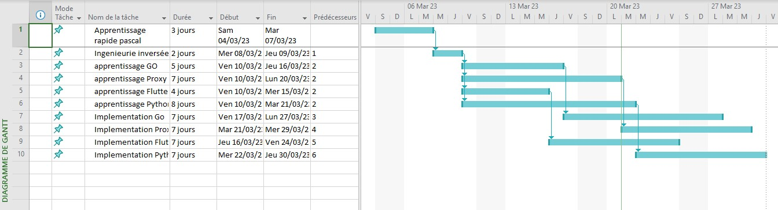

Slide 9
03
Environnement de test et résultat obtenu

Slide 10
Rapport Golang : Mathieu Khadim Anoman
Pour ce projet nous avons réussi à implémenter une API avec le langage Go qui permet de lier l’application mobile ou DESKTOP au serveur PROXY . Nous avons été pris par les contraintes de temps ce qui nous a empêché de terminer toutes les fonctionnalités que nous avons modélisées. Par contre nous avons réussi à implémenter les fonctionnalités phares de l’application que sont la gestion de la réservation, la gestion des clients et la gestion des chambres. Par contre pour la gestion des clients nous avons pris en compte deux types de clients que sont les clients avec réservation et les clients sans réservation mais nous avons implémenté que le client avec réservation. En ce qui concerne la réservation nous avons tous implémenter et pour la gestion de la chambre aussi nous avons tous implémenter. Pour l’utilisation de l’API une petite documentation a été faite pour faciliter son intégration même en dehors de notre projet. En ce qui concerne le projet la connexion avec l’application mobile ne passe pas mais l’api réussi à se connecter avec le serveur proxy et les autres machines du réseau sans oublier l’applis DESKTOP

Slide 11
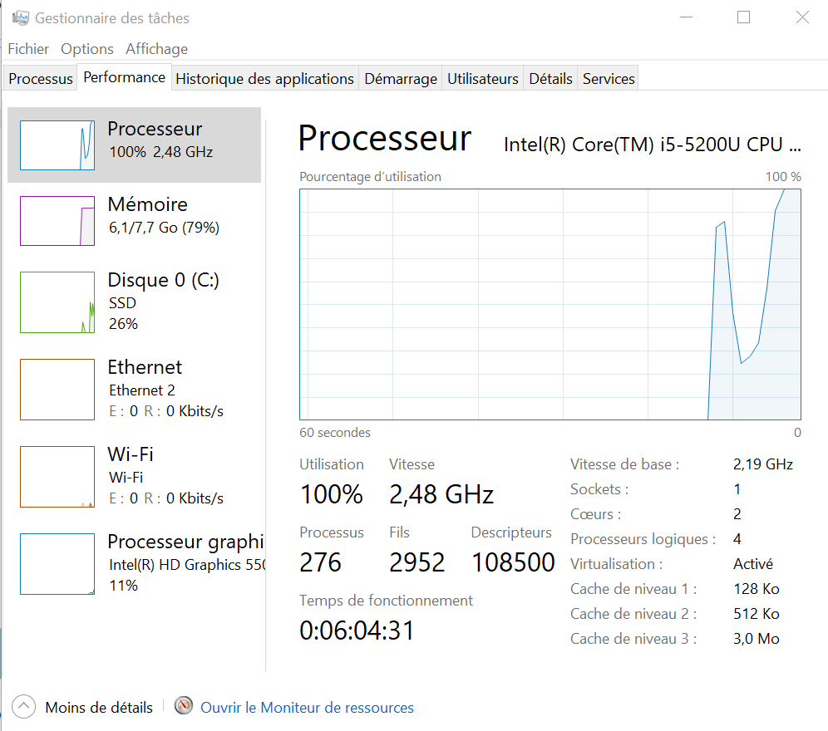
Rapport Golang : Environnement de test
Pour tester notre API nous avons utilisé POSTMAN sur une machine fonctionnant sous windows avec les performances suivantes:
NB: Les performances actuelles ont été prises lorsque le serveur était allumé.

Slide 12
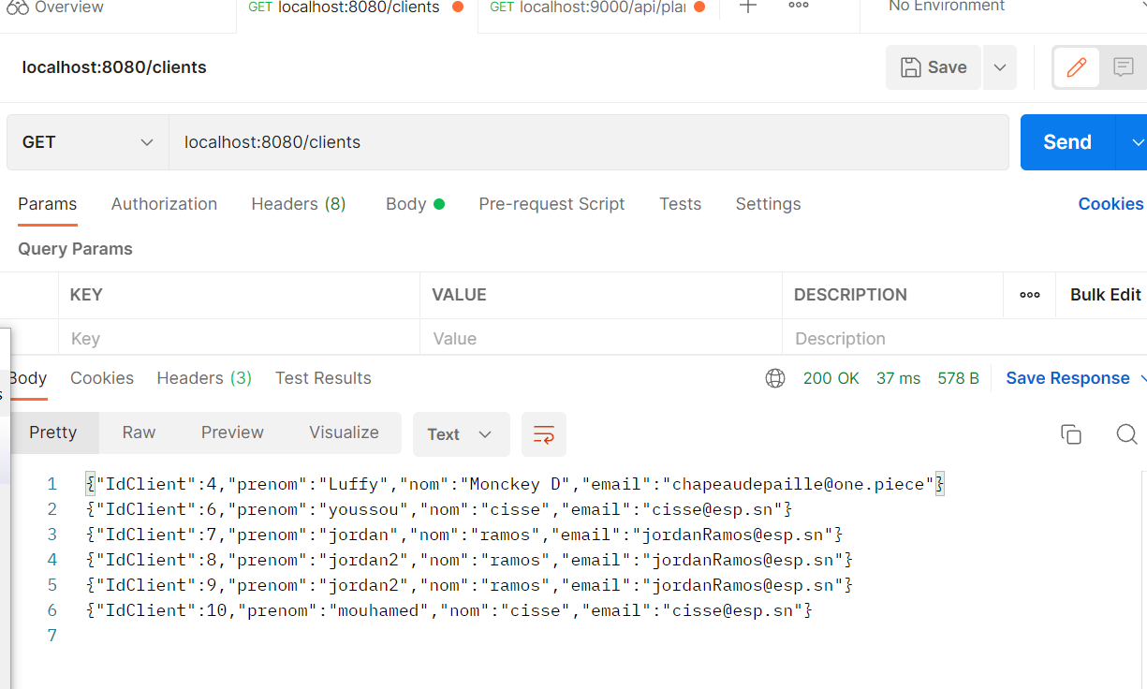
Rapport Golang : captures d'écran
Affichage de la liste des clients:

Slide 13
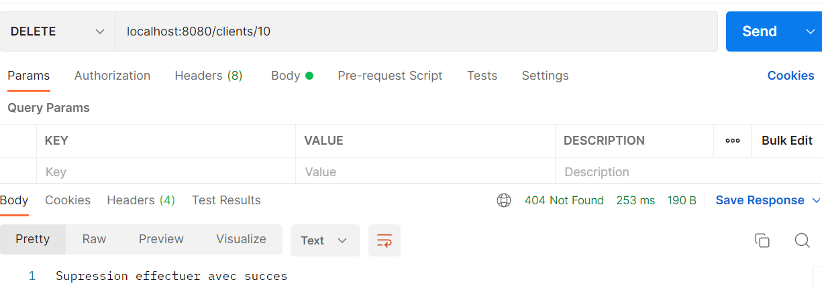
Rapport Golang : captures d'écran
Suppression d’un client:

Slide 14
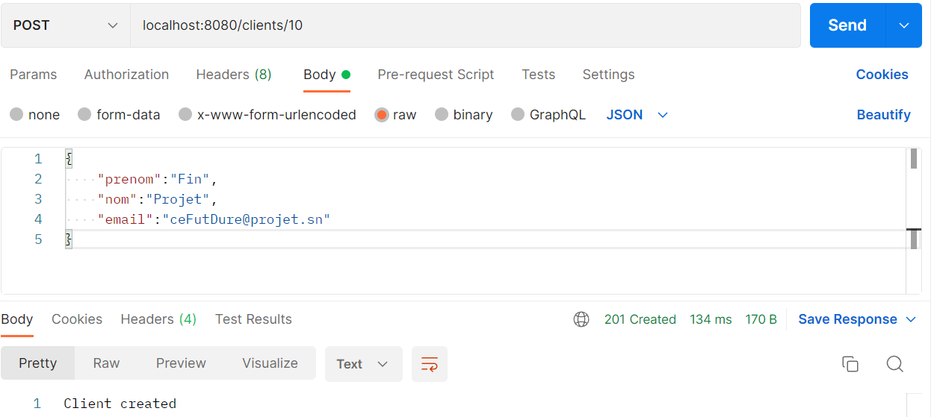
Rapport Golang : captures d'écran
Ajout d’un client:

Slide 15

Rapport Flutter : Fabrice Jordan Ramos
Nous avons présenté une vidéo montrant toutes les fonctionnalités implémentées en guise de tutoriel.
L’environnement de test a été un téléphone de marque techno
La vidéo se trouve à droite:
Et le lien vers les codes sources de l’application mobile tous les fichiers edité
https://github.com/Fabricejor/Gestion_hotel/tree/Fabricejor-MobileApp-1version

Slide 16

Les differents ecran de l’interface mobile
Le logo de l’application
Nous avons choisi un design à la fois original et élégant avec une maquette en or rapellant le luxe et nos ambitions pour ce projet.

Slide 17

Les differents ecran de l’interface mobile
Le splash screen qui est une image que l’on affiche pendant que l’application se charge en mémoire sans cela , on obtiendra un écran tous blanc carrément moins attrayant que l’image si dessus.
NB : les lignes de codes de ces deux paramètres ne figurent pas dans le dépôts finales des codes sources . Car ce sont des package utilisé qu’une seule fois pour ne pas alourdir l’application mobile at aussi pour ne pas permettre à un utilisateur mal intentionné de changer lui-même l’icone de l’application

Slide 18
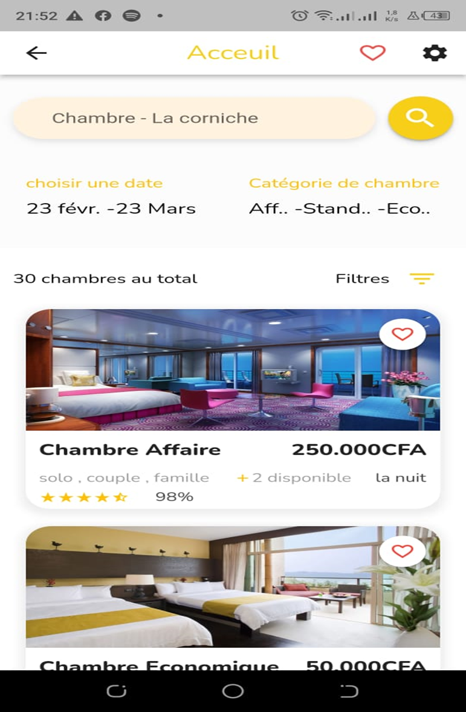
Après avoir finis « l’exterieur » de l’application on s’attaque maintenant au cœurs même du projet . l’application se compose de deux point de vue differents :
Une vue coté clients

Slide 19
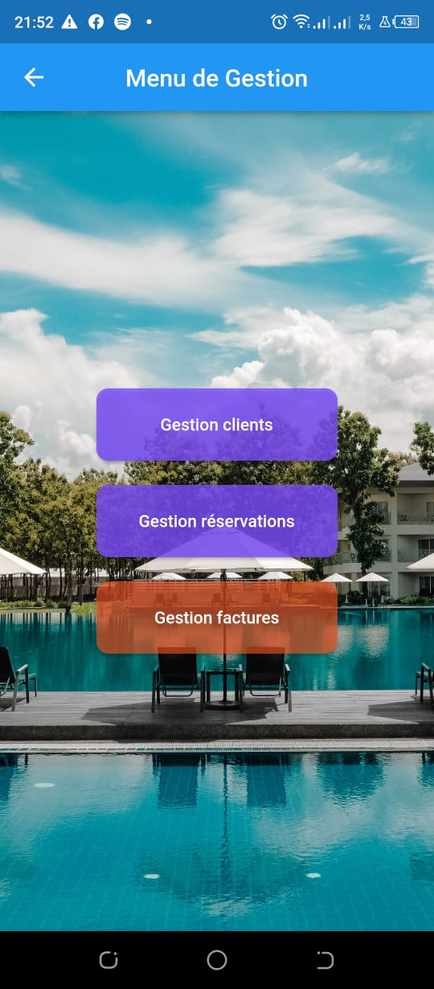
Vue principal coté Employé:
Présentant les differents menu de gestion de l’hotel

Slide 20
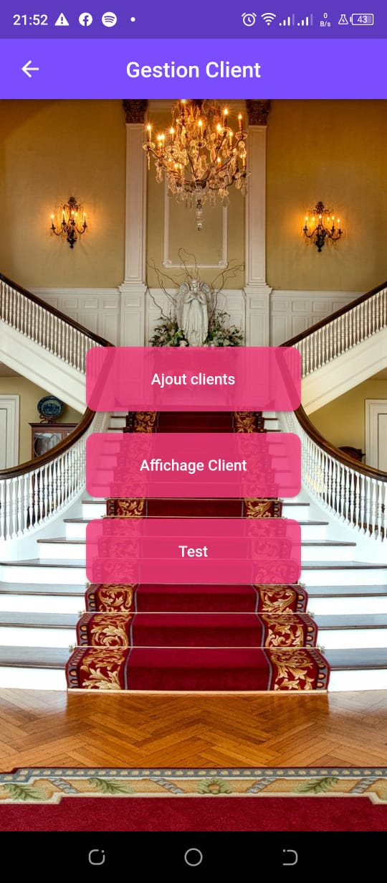
Les sous-menus du Menu de gestion devait présenter les differents button de la methode CRUD pour le moments nous n’avons pu gérer que Create et l’affichage pour chaque sous menus

Slide 21
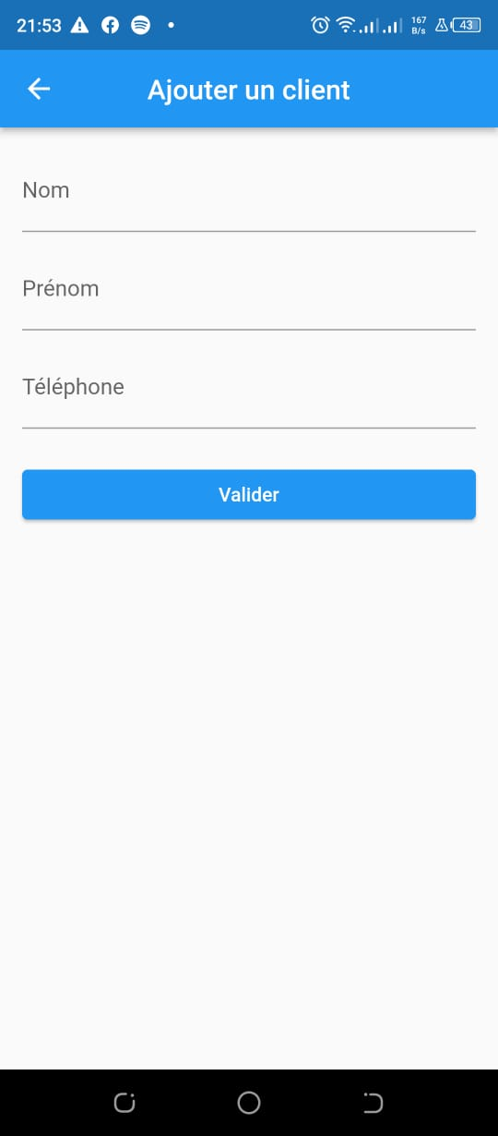
La methode Create correspond à des formulaires adapté en fonction de chaque sous menu,ajout_client, ajout_reservation …

Slide 22
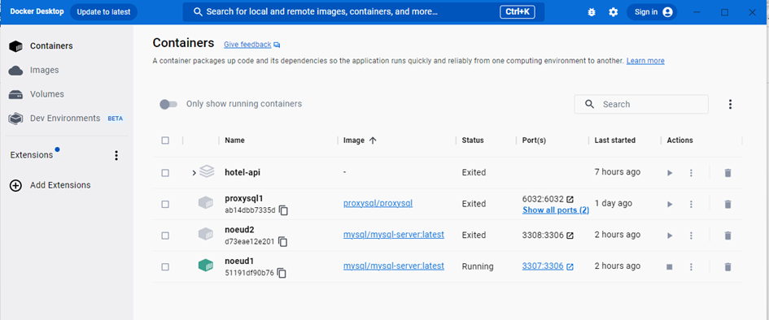
Rapport Proxy SQL : Ndeytou Boye
Dans le cadre de ce projet, nous avons eu comme tache la mise en place d’une base de données MySQL répartie sur trois nœuds en utilisant ProxySQL. ProxySQL est un outil open source de proxy de base de données qui permet de répartir la charge de travail sur plusieurs serveurs de base de données et de garantir la disponibilité de la base de données.
Méthodologie :
Nous avons utilisé Docker pour déployer les différents composants du système. Ce qui fait que nous avons installé Docker Desktop avec WSL2.

Slide 23
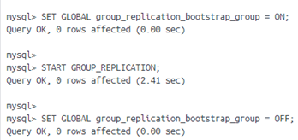
Rapport Proxy SQL : Ndeytou Boye
Etape1 : Création et configuration des conteneurs MySQL
Nous avons créé deux conteneurs MySQL avec l’image «mysql/mysql-server : latest ». Ensuite nous les avons configurés en utilisant la méthode MySQL GROUP REPLICATION sur ce nous avons choisi comme nœud primaire le nœud1 et nœud2 comme nœud secondaire.
Pour nœud2 nous avons juste exécuté la commande suivante : ‘START GROUP_REPLICATION ;’
Ensuite nous avons créé notre base de données dans le noeud1.
Etape2 : Création et configuration du ProxySQL
Pour la création du conteneur proxysql, nous avons d’abord créé un fichier ‘proxy.yml’ puis nous avons run le proxysql en utilisant la commande suivante : docker run -p 6032:6032 -p 6033:6033 -d -v C:\Users\user\Documents\proxysql.cnf:/etc/proxysql.cnf proxysql/proxysql

Slide 24
Rapport Proxy SQL : Ndeytou Boye
Ensuite nous avons commencé à faire la configuration, nous nous sommes connecté à la base de données du ProxySQL pour configurer :
· La main : pour donner aux servers MySQL l’option lire et écrire
· Le monitor : pour créer un utilisateur qui sera le moniteur
· Le Schedule : pour avoir la possibilité d’exécuter des scripts ; nous avons besoins de ces scripts pour superviser les membres du cluster pour le routage des requêtes.
Résultats :
Apres configuration des nœuds MySQL, nous somme passée à la configuration de la réplication comme nous l’avons énoncé ci-dessus à l’etape1, nous avons choisi comme nœud primaire nœud1 (l’opération a réussi) cependant pour le cas du nœud2 qui consisté juste à exécuter la commande suivant : ‘START GROUP_REPLICATION’ a échoué l’erreur générée est la suivante :
Et dans les logs nous avons eu plus de détails comme le décrit l’image suivant

Slide 25
Titre:Re-inginierie application
de gestion hôtelière
PARTIE 3: Application Desktop utilisant le langage python combiné à la bibliothèque GTK

Slide 26
INTRODUCTION DU SUJET ET DE L'OBHECTIF DE LA PRESENTATION

